Slide 1
以斯帖记 3

Slide 3
读 斯 3：1-6
这事以后，亚哈随鲁王抬举亚甲族哈米大他的儿子哈曼，使他高升，叫他的爵位超过与他同事的一切臣宰。 ² 在朝门的一切臣仆都跪拜哈曼，因为王如此吩咐，唯独末底改不跪不拜。 ³ 在朝门的臣仆问末底改说：“你为何违背王的命令呢？” ⁴ 他们天天劝他，他还是不听，他们就告诉哈曼，要看末底改的事站得住站不住，因他已经告诉他们自己是犹大人。 ⁵ 哈曼见末底改不跪不拜，他就怒气填胸。 ⁶ 他们已将末底改的本族告诉哈曼，他以为下手害末底改一人是小事，就要灭绝亚哈随鲁王通国所有的犹大人，就是末底改的本族。

Slide 4
哈曼
亚甲族， 亚玛力人
撒母耳记上 15：1-3
15 撒母耳对扫罗说：“耶和华差遣我膏你为王，治理他的百姓以色列，所以你当听从耶和华的话。 ² 万军之耶和华如此说：‘以色列人出埃及的时候，在路上亚玛力人怎样待他们，怎样抵挡他们，我都没忘。 ³ 现在你要去击打亚玛力人，灭尽他们所有的，不可怜惜他们，将男女、孩童、吃奶的，并牛、羊、骆驼和驴尽行杀死。’”
撒母耳记上 15：7-9
⁷ 扫罗击打亚玛力人，从哈腓拉直到埃及前的书珥， ⁸ 生擒了亚玛力王亚甲，用刀杀尽亚玛力的众民。 ⁹ 扫罗和百姓却怜惜亚甲，也爱惜上好的牛、羊、牛犊、羊羔并一切美物，不肯灭绝。凡下贱瘦弱的，尽都杀了。

Slide 5
哈曼
出埃及 17：8-16
⁸ 那时，亚玛力人来在利非订，和以色列人争战。 ⁹ 摩西对约书亚说：“你为我们选出人来，出去和亚玛力人争战。明天我手里要拿着神的杖，站在山顶上。” ¹⁰ 于是约书亚照着摩西对他所说的话行，和亚玛力人争战。摩西、亚伦与户珥都上了山顶。 ¹¹ 摩西何时举手，以色列人就得胜；何时垂手，亚玛力人就得胜。 ¹² 但摩西的手发沉，他们就搬石头来，放在他以下，他就坐在上面。亚伦与户珥扶着他的手，一个在这边，一个在那边，他的手就稳住，直到日落的时候。 ¹³ 约书亚用刀杀了亚玛力王和他的百姓。 ¹⁴ 耶和华对摩西说：“我要将亚玛力的名号从天下全然涂抹了，你要将这话写在书上做纪念，又念给约书亚听。” ¹⁵ 摩西筑了一座坛，起名叫耶和华尼西， ¹⁶ 又说：“耶和华已经起了誓，必世世代代和亚玛力人争战。”
亚玛力人 ～ 肉体

Slide 6
读 斯 3：1-6
这事以后，亚哈随鲁王抬举亚甲族哈米大他的儿子哈曼，使他高升，叫他的爵位超过与他同事的一切臣宰。 ² 在朝门的一切臣仆都跪拜哈曼，因为王如此吩咐，唯独末底改不跪不拜。 ³ 在朝门的臣仆问末底改说：“你为何违背王的命令呢？” ⁴ 他们天天劝他，他还是不听，他们就告诉哈曼，要看末底改的事站得住站不住，因他已经告诉他们自己是犹大人。 ⁵ 哈曼见末底改不跪不拜，他就怒气填胸。 ⁶ 他们已将末底改的本族告诉哈曼，他以为下手害末底改一人是小事，就要灭绝亚哈随鲁王通国所有的犹大人，就是末底改的本族。

Slide 7
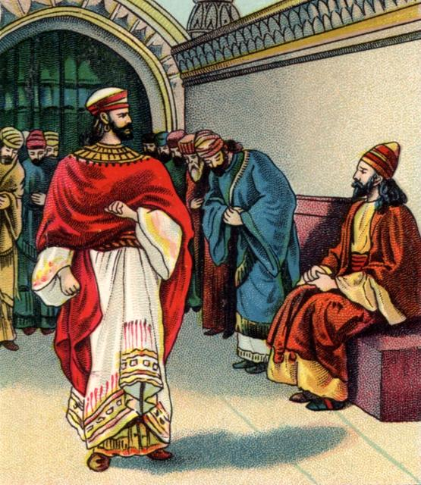
在朝门的一切臣仆都跪拜哈曼，因为王如此吩咐；惟独末底改不跪不拜。...
哈曼见末底改不跪不拜，他就怒气填胸。(斯3:2,5)
From: http://biblepoint.net

Slide 8
为什么末底改对哈曼不跪不拜？哈曼的反应是什么？讨论为什么哈曼有灭犹太族的念头。

Slide 9
读 斯 3：7-11
⁷ 亚哈随鲁王十二年正月，就是尼散月，人在哈曼面前按日日月月掣普珥，就是掣签，要定何月何日为吉。择定了十二月，就是亚达月。 ⁸ 哈曼对亚哈随鲁王说：“有一种民散居在王国各省的民中，他们的律例与万民的律例不同，也不守王的律例，所以容留他们与王无益。 ⁹ 王若以为美，请下旨意灭绝他们，我就捐一万他连得银子，交给掌管国帑的人，纳入王的府库。” ¹⁰ 于是王从自己手上摘下戒指，给犹大人的仇敌亚甲族哈米大他的儿子哈曼。 ¹¹ 王对哈曼说：“这银子仍赐给你，这民也交给你，你可以随意待他们。”
: 掣 chè ; 帑 tǎng

Slide 10
犹太历
1 尼散月 2 以珥月 3 西弯月 4 搭模斯月 5 埃波月 6 以禄月
7 提斯利月 8 马西班月 9 基斯流月 10 提别月 11 细罢特月 12 亚达月
普珥节
犹太人的狂欢节

Slide 11
哈曼如何来诬陷犹太人？这里可以看出王是一个什么样的人？

Slide 12
读 斯 3：12-15
¹² 正月十三日，就召了王的书记来，照着哈曼一切所吩咐的，用各省的文字、各族的方言奉亚哈随鲁王的名写旨意，传于总督和各省的省长并各族的首领，又用王的戒指盖印， ¹³ 交给驿卒传到王的各省，吩咐将犹大人，无论老少、妇女孩子，在一日之间，十二月，就是亚达月十三日，全然剪除，杀戮灭绝，并夺他们的财为掠物。 ¹⁴ 抄录这旨意，颁行各省，宣告各族，使他们预备等候那日。 ¹⁵ 驿卒奉王命急忙起行，旨意也传遍书珊城。王同哈曼坐下饮酒，书珊城的民却都慌乱。

Slide 13
如果哈曼的阴谋得逞，将会有那些后果？

